Slide 1


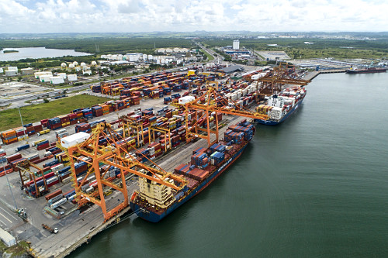




SECRETARIA NACIONAL DE HIDROVIAS E NAVEGAÇÃO
Fundo da Marinha Mercante
Eco Invest Brasil
e
Portaria nº 747/2025
Porto de Suape - Pernambuco
Ministro Silvio Costa Filho
Janeiro/2026

Slide 2

















Fundo clima – Eco Invest Brasil 1
Panorama Financeiro FMM 2
Metodologia 3
Simulações 4
Cronograma 5

Slide 3


















Infraestrutura Portuária e Aquaviária
A
B
C
D
CONCESSÕES
AQUAVIÁRIAS
ARRENDAMENTOS
PORTUÁRIOS
MELHORIAS EM PORTOS ORGANIZADOS (MPO)
TUP
TERMINAL DE USO PRIVADO
ATÉ 90%
FINANCIAMENTO
(sem critérios restritivos)
ATÉ 90%
FINANCIAMENTO
Conforme coeficientes multicritérios do grupo I
ATÉ 80%
FINANCIAMENTO
Conforme coeficientes multicritérios do Grupo I
ATÉ 80%
FINANCIAMENTO
Conforme coeficientes multicritérios do Grupo II
Os desembolsos não podem comprometer mais que 30% (trinta por cento) da soma da receita anual do FMM e o saldo do início do respectivo exercício
Serão financiados apenas os componentes de conteúdo nacional, conforme metodologia definida pelo Conselho Monetário Nacional para o Fundo da Marinha Mercante, e os bens importados sem similar nacional.

Slide 4






Critérios e Teto de Financiamento do Projeto
A
Concessões
Análise padrão FMM
Metodologia semelhante aos Projetos de Construção e Reparação Naval
Análise pela equipe técnica e deliberação do CDFMM com possibilidade de até 90% de financiamento.
Arrendamento
Critérios para definição de coeficientes grupo I
Valor Aprovado do Projeto Fonte: Dados FMM
RENDA PER CAPITA das Estados Fonte: IBGE (2024)
Movimentação de Carga dos Portos Organizados Fonte: Antaq (2025)
B
Análise pela equipe técnica e deliberação do CDFMM com possibilidade de até 90% de financiamento dependendo dos coeficientes multicritérios.
Melhorias em Portos Organizados
C
Análise pela equipe técnica e deliberação do CDFMM com possibilidade de até 80% de financiamento dependendo dos coeficientes multicritérios.
Critérios para definição de coeficientes grupo II
Valor Aprovado do Projeto Fonte: Dados FMM
RENDA PER CAPITA das Estados Dados IBGE (2024)
Tipo de Carga Movimentada
TUP
D
Análise pela equipe técnica e deliberação do CDFMM com possibilidade de até 80% de financiamento dependendo dos coeficientes multicritérios.

Slide 5


Concessões
B
Concessões Aquaviárias
A
- Análise pela equipe técnica e deliberação do CDFMM com possibilidade de até 90% de financiamento, não dependendo de coeficientes multicritérios.
C
1
Análise de orçamento
01
2
Verificação técnica e legal
02
4
Análise dos Custos diretos
3
03
4
Análise do BDI
5
6
04

Slide 6
Arrendamentos
B
Arrendamentos
Valor Médio do Coeficiente Escala (0 a 10 ) | Máximo de Financiamento %
Igual ou maior que 9,0 | 90%
Entre 8,9 e 8,0 | 81%
Entre 7,9 e 7,0 | 72%
Entre 6,9 e 6,0 | 63%
Entre 5,9 e 5,0 | 54%
Igual ou abaixo de 4,9 | 45%
Análise pela equipe técnica e deliberação do CDFMM com com possibilidade de até 90% de financiamento, dependendo dos coeficientes multicritérios.
Critérios do grupo I
Valor do Projeto aprovado Fonte: FMM (C 1) | Renda per capita dos Estados Fonte: IBGE (2024) (C 2) | Movimentação de Carga Porto Organizado Fonte: ANTAQ (média 3 últimos exercícios) (C 3)
VALOR DO PROJETO APROVADO (MILHÕES R$) | COEFICIENTE
Menor ou igual a 1.000,00 | 10
Entre 1.000,1 e 1.500,0 | 8
Entre 1500,1 e 2.800,0 | 6
Acima de 2800,1 | 3
PORTO ORGANIZADO MOV. CARGA ANO (MILHÕES TON) | COEFICIENTE
Menor ou igual a 6 | 10
Entre 6,1 e 20,0 | 8
Entre 20,1 e 50,0 | 6
Acima de 50,1 | 4
RENDA PER CAPITA R$ | COEFICIENTE
Menor ou igual a 1.473,0 | 10
Entre 1.473,0 e 2.000,0 | 7
Acima de 2.000 | 4
https://financsimu-icgnkgmv.manus.space/

Slide 7
Melhorias em Portos Organizados (MPO)
B
Melhorias em Portos organizados
Valor Médio do Coeficiente Escala (0 a 10 ) | Máximo de Financiamento %
Igual ou Maior que 9 | 80%
Entre 9,0 e 8,1 | 72%
Entre 8,0 e 7,1 | 64%
Entre 7,0 e 6,1 | 56%
Entre 6,0 e 5,1 | 48%
Abaixo de 5,1 | 40%
C
Análise pela equipe técnica e deliberação do CDFMM com possibilidade de até 80% de financiamento dependendo dos coeficientes multicritérios.
Critérios do grupo I
Valor do Projeto aprovado Fonte: FMM (C 1) | Renda per capita dos Estados Fonte: IBGE (2024) (C 2) | Movimentação de Carga Porto Organizado Fonte: ANTAQ (média 3 últimos exercícios) (C 3)
VALOR DO PROJETO APROVADO (MILHÕES R$) | COEFICIENTE
Menor ou igual a 1.000,00 | 10
Entre 1.000,1 e 1.500,0 | 8
Entre 1500,1 e 2.800,0 | 6
Acima de 2800,1 | 3
PORTO ORGANIZADO MOV. CARGA ANO (MILHÕES TON) | COEFICIENTE
Menor ou igual a 6 | 10
Entre 6,1 e 20,0 | 8
Entre 20,1 e 50,0 | 6
Acima de 50,1 | 4
RENDA PER CAPITA R$ | COEFICIENTE
Menor ou igual a 1.473,0 | 10
Entre 1.473,0 e 2.000,0 | 7
Acima de 2.000 | 4

Slide 8
Terminais de Uso Privado (TUP)
A
TUP
Valor médio dos coeficientes Escala (0 a 10 ) | Máximo de Financiamento %
Igual ou Maior que 9 | 80%
Entre 9,0 e 8,1 | 72%
Entre 8,0 e 7,1 | 64%
Entre 7,0 e 6,1 | 56%
Entre 6,0 e 5,1 | 48%
Abaixo de 5,1 | 40%
C
D
Análise pela equipe técnica e deliberação do CDFMM com possibilidade de até 80% de financiamento dependendo dos coeficientes multicritérios.
Critérios do grupo II
Valor do Projeto aprovado Fonte: Dados FMM (C 1) | Renda per capita dos Estados Fonte: IBGE (2024) (C2) | Tipo de Carga Movimentada no Projeto (C4)
VALOR DO PROJETO APROVADO (MILHÕES R$) | COEFICIENTE
Menor ou igual a 1.000,00 | 10
Entre 1.000,1 e 1.500,0 | 8
Entre 1500,1 e 2.800,0 | 6
Acima de 2800,1 | 3
RENDA PER CAPITA R$ | COEFICIENTE
Menor ou igual a 1.473,0 | 10
Entre 1.473,0 e 2.000,0 | 7
Acima de 2.000 | 4
TIPOS DE CARGA | COEFICIENTE
CONTEINER / CARGA GERAL | 10
GRANEL LÍQUIDO /FERTILIZANTE | 8
GRANEL SÓLIDO VEGETAL | 7
GRANEL SÓLIDO MINERAL | 5
https://financsimu-icgnkgmv.manus.space/
Notes:
$$e^{x}=1+\frac{x}{1!}+\frac{x^{2}}{2!}+\frac{x^{3}}{3!}+…, −∞<x<$$

Slide 9
Regras de Transição para Projetos Portuários
1
Os projetos que ainda não tenham sido submetidos ao CDFMM seguirão as regras desta portaria;
Os projetos priorizados válidos, mas ainda não contratados, poderão solicitar alteração de projeto dentro de sua validade e critérios da prioridade original, com limite de ampliação de valor de projeto limitado a 25% (vinte e cinco por cento) da priorização original; e,
2
Os projetos priorizados e contratados poderão solicitar alteração ou suplementação de projeto nos 730 (setecentos e trinta) dias subsequentes à publicação desta portaria, de acordo com os critérios de priorização originais, limitadas a um acréscimo de até 25% (vinte e cinco por cento) do valor originalmente aprovado.
3

Slide 10
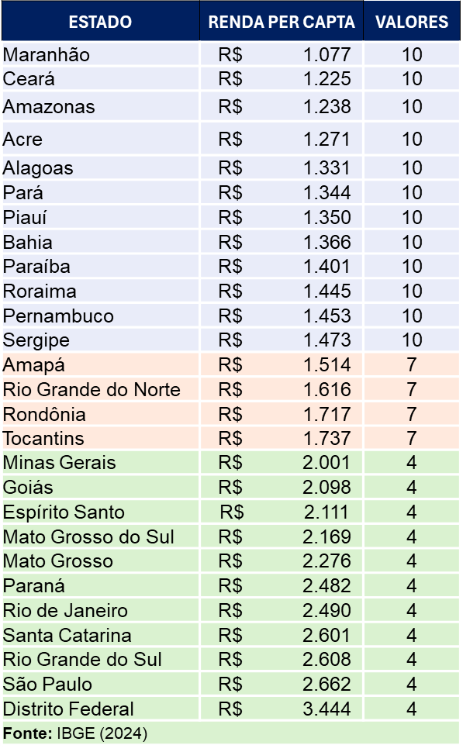
Tabela de Coeficiente - Renda per Capita
ESTADO | RENDA PER CAPTA | VALORES
Maranhão | R$ 1.077 | 10
Ceará | R$ 1.225 | 10
Amazonas | R$ 1.238 | 10
Acre | R$ 1.271 | 10
Alagoas | R$ 1.331 | 10
Pará | R$ 1.344 | 10
Piauí | R$ 1.350 | 10
Bahia | R$ 1.366 | 10
Paraíba | R$ 1.401 | 10
Roraima | R$ 1.445 | 10
Pernambuco | R$ 1.453 | 10
Sergipe | R$ 1.473 | 10
Amapá | R$ 1.514 | 7
Rio Grande do Norte | R$ 1.616 | 7
Rondônia | R$ 1.717 | 7
Tocantins | R$ 1.737 | 7
Minas Gerais | R$ 2.001 | 4
Goiás | R$ 2.098 | 4
Espírito Santo | R$ 2.111 | 4
Mato Grosso do Sul | R$ 2.169 | 4
Mato Grosso | R$ 2.276 | 4
Paraná | R$ 2.482 | 4
Rio de Janeiro | R$ 2.490 | 4
Santa Catarina | R$ 2.601 | 4
Rio Grande do Sul | R$ 2.608 | 4
São Paulo | R$ 2.662 | 4
Distrito Federal | R$ 3.444 | 4
Fonte: IBGE (2024)
C
D

Slide 11
Tabela de Coeficiente - Movimentação Portuária
PORTO ORGANIZADO | UF | MOVIMENTAÇÃO PORTUÁRIA MÉDIA (2022 A 2024) | COEFICIENTE
Angra dos Reis | RJ | 0 | 10
Niterói | RJ | 0 | 10
Ilhéus | BA | 0,4 | 10
Natal | RN | 0,5 | 10
Porto Alegre | RS | 0,8 | 10
Pelotas | RS | 1 | 10
São Sebastião | SP | 1,1 | 10
Cabedelo | PB | 1,3 | 10
Recife | PE | 1,4 | 10
Antonina | PR | 1,5 | 10
Porto Velho | RO | 1,8 | 10
Itajaí | SC | 1,9 | 10
Maceió | AL | 2,6 | 10
Santana | AP | 3,1 | 10
Belém | PA | 3,6 | 10
Areia Branca | RN | 3,8 | 10
Fortaleza | CE | 4,5 | 10
Salvador | BA | 5,4 | 10
Aratu | BA | 6,7 | 8
Vitória | ES | 7,5 | 8
Imbituba | SC | 7,7 | 8
Rio de Janeiro | RJ | 12,6 | 8
Santarém | PA | 15,2 | 8
São Francisco do Sul | SC | 15,5 | 8
Vila do Conde | PA | 17,9 | 8
Suape | PE | 24,5 | 6
Rio Grande | RS | 26,5 | 6
Itaqui | MA | 34,6 | 6
Itaguaí | RJ | 55,7 | 4
Paranaguá | PR | 56,5 | 4
Santos | SP | 133,6 | 4
Fonte: ANTAQ/2025

Slide 12




Obrigado!

